Slide 1
Роботът
Домашно №8

Slide 2
Домашна работа

Slide 3
Разделение
Четни специалности
Студентите от четните специалности са с факултетни номера 2xxxx, 4xxxx, 6xxxx и 8xxxx
Те правят Четната домашна работа
Нечетни специалности
Студентите от нечетните специалности са с факултетни номера 1xxxx, 3xxxx, 5xxxx и 7xxxx
Те правят Нечетната домашна работа

Slide 4
Четна домашна работа
Условие
Създайте модела на шарнирен робот, който е показан на страницата за „Degree of Freedom” на Уикипедия
От изображението установете коя става колко и какви степени на свобода има
Направете роботът да се движи, като използва всичките степени на свобода, които има
Срок – 1 седмица

Slide 5
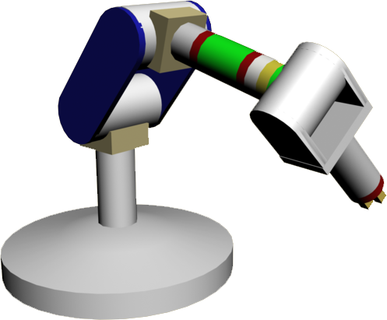
"Robot arm model 1" by NeD80
Licensed under Public Domain
via Wikimedia Commons

Slide 6
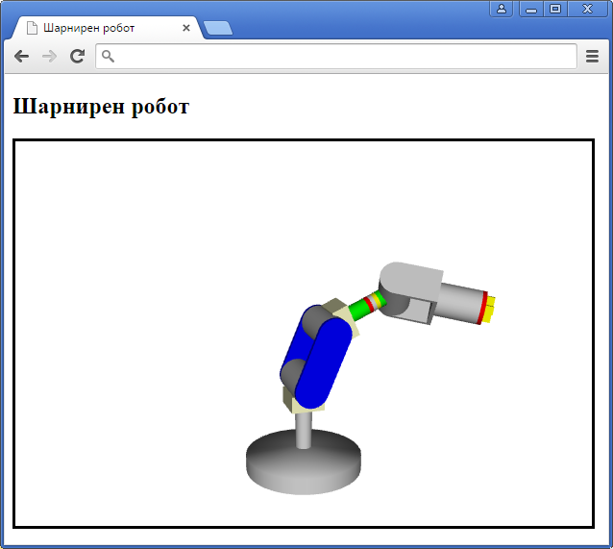
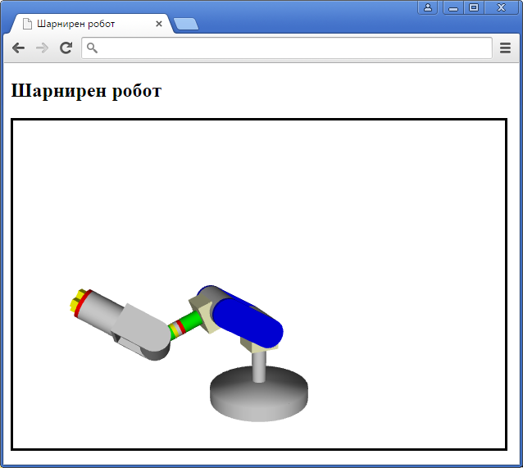
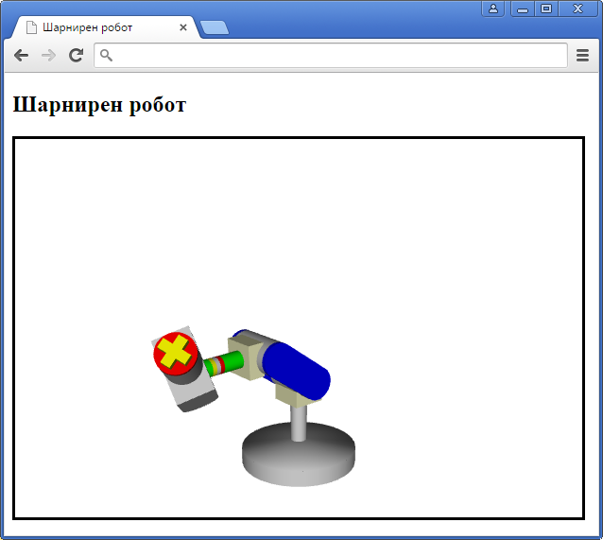
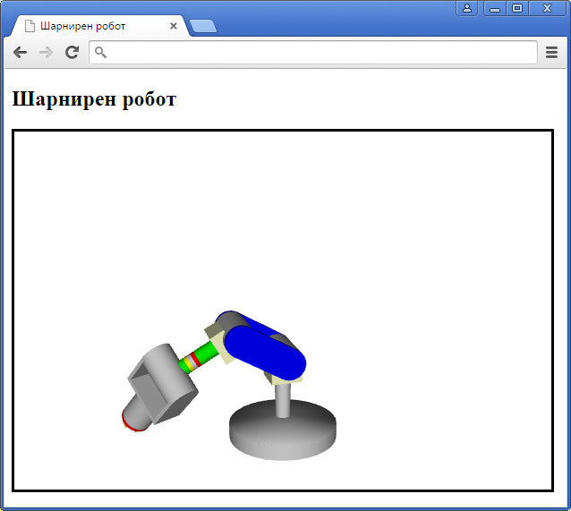
Файлове

Slide 7
Нечетна домашна работа
Условие
Създайте модел на летяща птица-робот
Да маха с крила, които са съставени от много парчета
При махане, предният край на крилата е водещ (т.е. когато крилото отива надолу, предният край е по-ниско от задния, и обратното)
Тялото да се полюшва във въздуха, а главата да се обръща в посоката на летене
Срок – 1 седмица

Slide 8
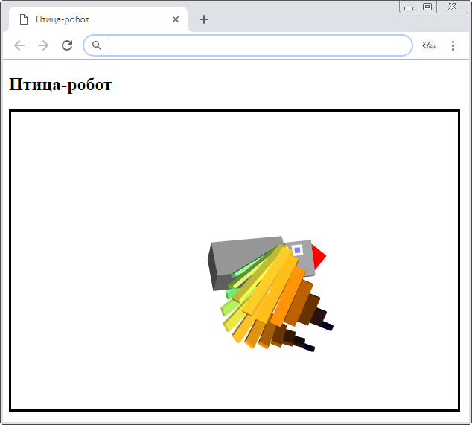
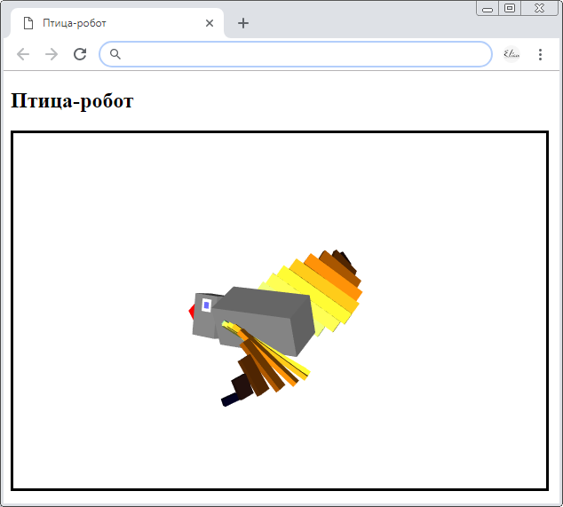
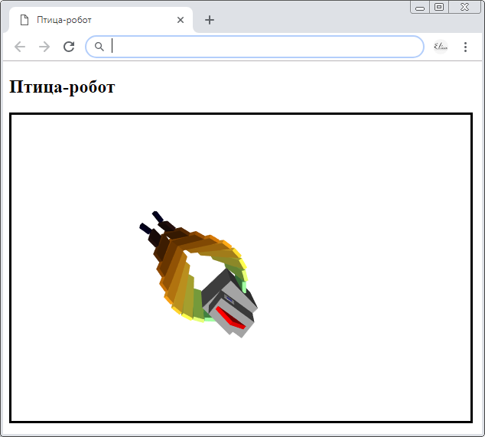
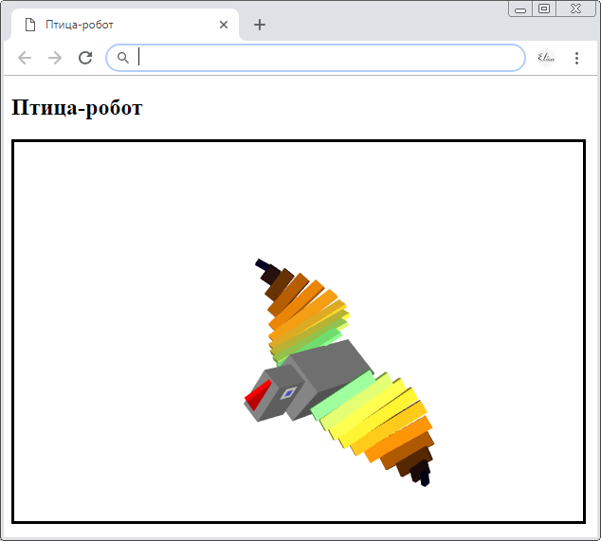
Файлове

Slide 9
Край

